Slide 2
關於：金縣醫院促進更健康社區 (HHC) 協作組織
金縣醫院促進更健康社區組織包括 ：
西雅圖及金縣公共衛生
10 間醫院/衛生系統
華盛頓州醫院協會
社區健康需求聯合評估：
符合[平價醫療法案] IRS對 501c3 醫院的要求：每三年要完成一份 CHNA 的報告
根據CHNA報告中的調查結果和社區參與，HHC會員制定各自的社區健康改良策略
減少工作和數據的重複要求
創造機會來協調工作，了解最佳實踐做法並共同投資於數據、計劃和政策，以促進金縣居民的健康
Notes:
金縣醫院促進更健康社區組織 (HHC)，包括在金縣的10間醫院/衛生系統和西雅圖及金縣公共衛生 (PHSKC)，並獲得華盛頓州醫院協會 (WSHA) 的財務行政管理支援。 此協作組織在2012年成立，旨在確定本地社區的最大需要和優勢，以制定互相協調的計劃，支持金縣居民的健康和福祉。HHC 的其中一個首要目標是協調一個社區健康需要的聯合評估 (CHNA)，以避免重複工作；同時把可用的資源專注於社區最重要的健康需求。HHC 協作製作了四份CHNA 報告：2015/2016報告、2018/2019報告、2021/2022報告以及最近的2024/2025報告。

Slide 3
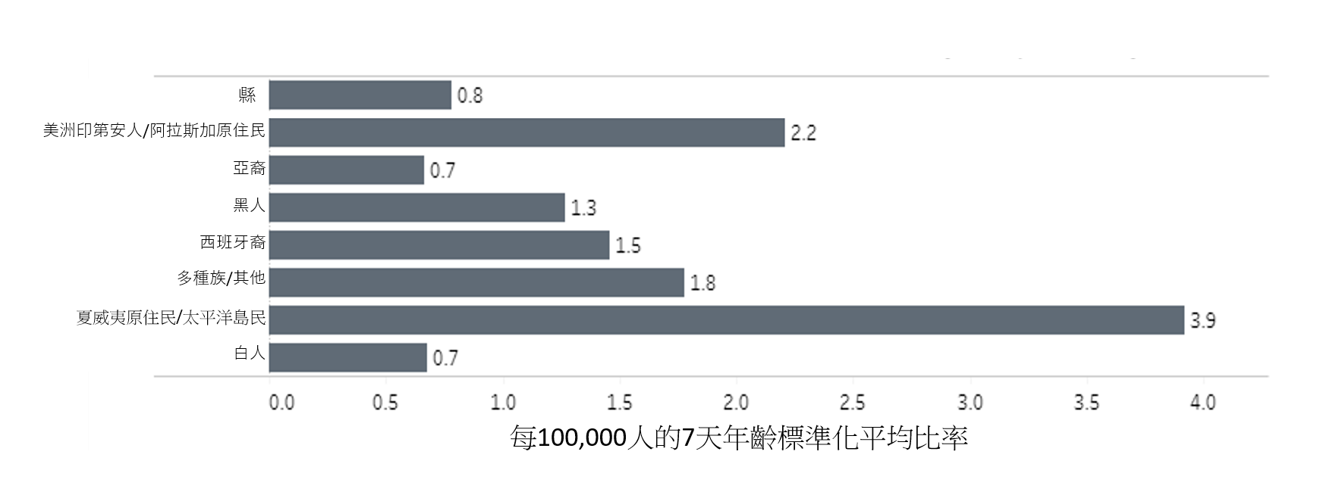
COVID-19 及在金縣的影響
COVID-19 大流行不單止不成比例地影響有色人種和金縣南部地區居民的健康和死亡率，亦對經濟和社會因素造成不成比例的影響。
COVID-19 的每星期平均死亡率 (2020年3月至2024年1月)
如欲了解最新的 COVID-19數據，請參看此版面: www.kingcounty.gov/covid/race
可以在此查看更多關於 COVID-19對社會和經濟影響的數據 :
www.kingcounty.gov/covid/impacts
Notes:
在深入探究結果之前，需要因應過去幾年的事件，如 COVID-19大流行及其在我們整個區域對民眾的健康、社會和經濟影響。
有色人種社區和金縣南部居民不成比例地受到 COVID-19的影響，以及在病例、死亡和住院方面比例過高。COVID-19造成的不平均影響，加重了許多已存在的不公平現狀，包括有色人種社區的貧窮和失業。
有色人種社區在 COVID-19病例、死亡和住院方面比例過高，並且更有可能受到社區緩解策略的負面影響。
更多其他的弱勢群體，例如從多個衡量標準來看，家中有小孩的成年人與一般的成年人相比，在焦慮、憂鬱、獲得基本需求、住房不足和食物不足等範疇情況更差。請參看 www.kingcounty.gov/covid/wellbeing

Slide 4
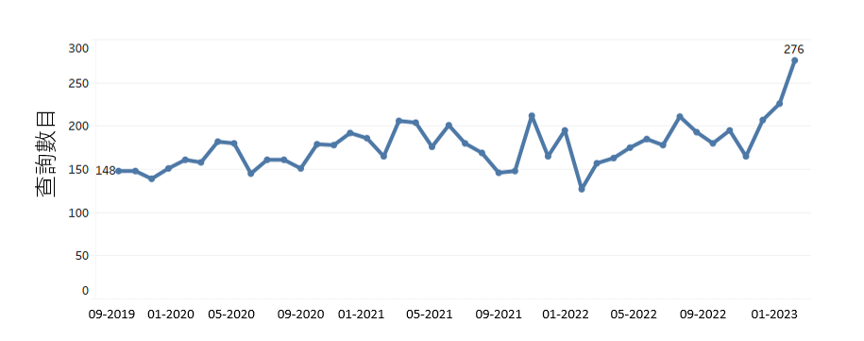
COVID-19 及在金縣的影響 (繼續)
最有可能報告食物不足的成年人組別(2020年3月至6月)
低收入家庭 < $25,000
美洲印第安人/阿拉斯加原住民、夏威夷原住民/太平洋島民、多種族、其他
高中學歷以下
較年輕成年人：18-44歲
失業、自僱或在家族企業工作
在減緩措施開始後，多年的大流行對經濟、社會和健康的影響立刻呈現出來，而且仍然長期持續。
金縣居民由2019年10月至2023年3月致電全國家庭暴力熱線的查詢
如欲了解最新的 COVID-19數據，請參看此版面:: www.kingcounty.gov/covid/race
可以在此查看更多關於 COVID-19對社會和經濟影響的數據 :
www.kingcounty.gov/covid/impacts
Notes:
本報告中的數據提供了有關在 COVID-19 大流行結束時、及其轉向流行病過渡期間金縣的健康和社會狀況的資訊。 COVID-19 的健康問題，以及聯邦和州的 COVID-19 援助的結束，可能會影響人們滿足基本需求的能力，特別是在有色人種社區和金縣南部。本報告承認種族主義是一場公共衛生危機，指出理解和應對不平等現象的重要性，按種族/族裔列出主要調查结果，顯示種族/族裔群體之間的差距、機會和優勢。

Slide 5
2024/2025 CHNA 重要調查結果
www.kingcounty.gov/chna
www.kingcounty.gov/chi
Notes:
接下來的幾張幻燈片回顧了 CHNA 報告的重要調查結果，為社區福利計劃和健康改善策略提供資訊。請登入www.kingcounty.gov/chna 網站閱讀全份報告 [此網頁以英文顯示]。

Slide 6
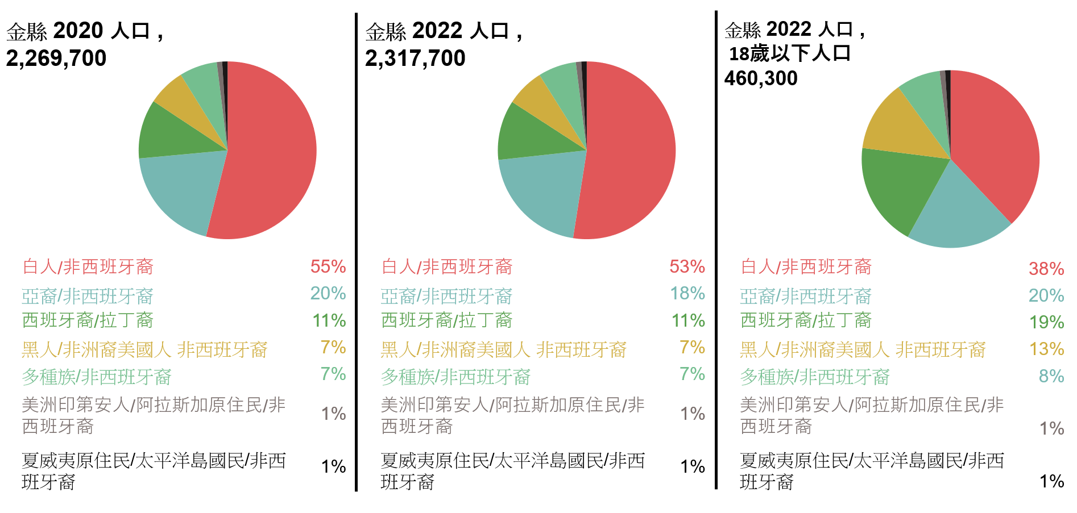
金縣的人口正在變化
金縣有色人種的人口持續增加。相比2018年的57%，現在金縣白人佔53%。
金縣18歲以下兒童的種族/族裔多元化擴大，突顯了人口變化，現在有色人種佔62%。
Data source: WA Office of Financial Management 2020 & 2022
由於四捨五入的原因，百分比之和可能不等於100％
Notes:
金縣的增長帶來更多的文化及語言的多元化。18歲以下兒童的種族/族裔多元化擴大，突顯了人口變化，現在有色人種佔62%。

Slide 7
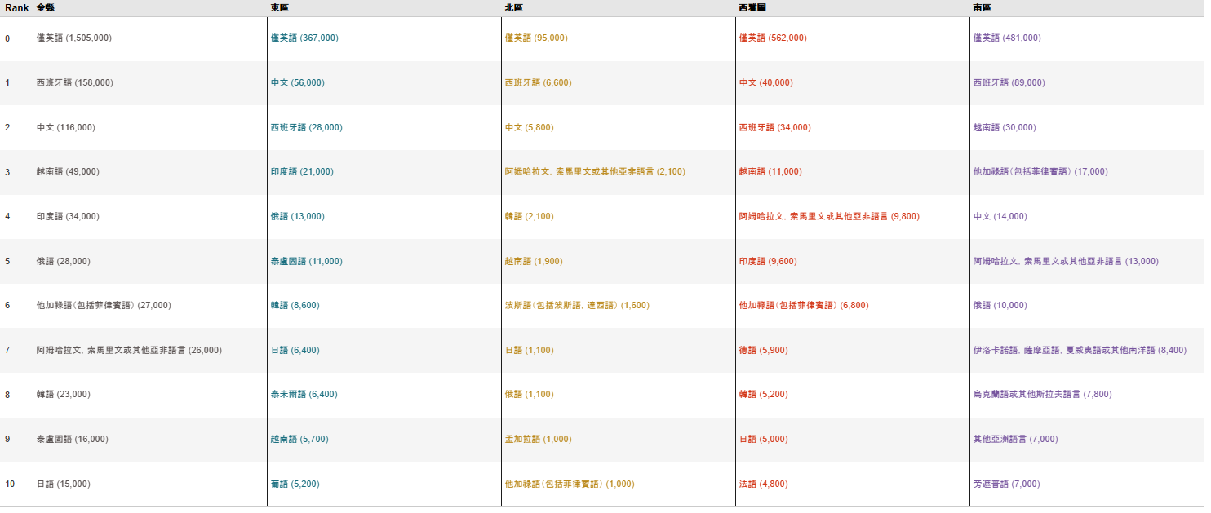
金縣的語言
金縣按地區排列的10種最多人使用的語言 (2022年)
至2022年，接近32%的金縣居民在家中使用英語以外的語言。
來源：美國社區調查及公眾使用的微數據樣本
可以在網上獲取更多關於較小地理區域的數據 (請按 ‘Top 10 by PUMA’ 標籤參看 2022年排名的前 10 名) :
www.kingcounty.gov/top10languages [此網頁以英文顯示]
Notes:
在此點擊添加註釋

Slide 8
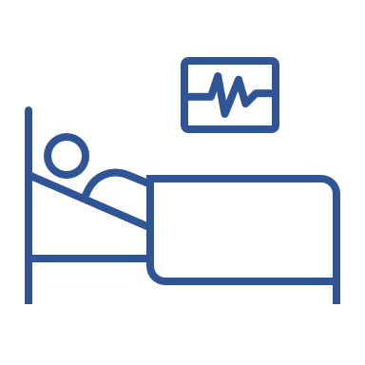
自2021 /2022 CHNA報告以來有什麼改進？
整個金縣取得成功的範疇包括：
有些組別的蔬菜食用量有所增加。
因摔倒和企圖自殺的住院率有所下降。
青少年使用電子煙和成年人吸煙率均有所下降。
青少年的物質(包括大麻）使用率持續下降。
Notes:
此資料已包含在CHNA的行政摘要報告中，以反映自上次報告以來，獲得改進和需要更多改進這兩方面的範疇
基於我們對選定健康指標的更新數據的審核
有什麼改進? (主要成功的範疇)
有些群組的蔬菜食用量有所增加
金縣南部地區成年人的蔬菜食用量一直較其他區域更高 (潛在原因 - 與人口組成有關)
低收入群組較金縣的平均食用量更多
黑人和西班牙裔每日食用一次或多次蔬菜的比率高於白人成年人的一倍以上
在年齡組別中，18至24歲的成年人是最有可能每日食用一次或多次蔬菜的組別
青少年使用電子煙 (亦稱為e-cigs 或電子煙筆) 和成年人吸煙
由2018至2021年電子煙使用率下降超過一半
成年人吸煙普遍情況持續下降，包括那些自視為 LGBTQ+ 的族群
因摔倒住院的情況
全金縣的比率均有所下降
從最近的估算 (2017- 2021) 與 (2012- 2016) 比較，夏威夷原住民/太平洋島民居民的住院率有接近一半的顯著下降
企圖自殺住院的情況
在整個金縣的比率均有所下降 (在2012-2016，每 10 萬人有 31.3人，相對於2017-2021每10 萬人有25.6人)
但是 18至24歲的比率最高 (每10 萬人有 57.4人)，並且是金縣平均的一倍多
青少年物質使用的情況
青少年的物質使用率顯著下降 (從2018年的24.5%下降至2021年的 14.2%)
這包括只使用大麻的下降

Slide 9
在哪些方面我們可以改進？
整個金縣有待改進的機會包括：
西班牙裔和黑人居民的預期壽命有所下降，美洲印第安人/阿拉斯加原住民、夏威夷原住民/太平洋島民和金縣南部居民的差距持續。
藥物致死率有所增加。
懷孕和分娩死亡率在過去10年增加超過一倍。
非蓄意傷害的死亡率持續增加。
因家庭暴力的急診室就診率增加。
2021/ 22年報告中持續待改善的範疇：
食物不足差距比率持續增加。
青少年憂鬱症持續上升。
與槍枝有關的事件有所增加。
青少年進行足夠體能活動的比率自2014年起持續下降。
Notes:
此資料已包含在CHNA的行政摘要報告中，以反映自上次報告以來，獲得改進和需要更多改進這兩方面的範疇
基於我們對選定健康指標的更新數據的審核
那些方面沒有改進或變得更差?
預期壽命
金縣的整體比率顯著下降 (由 81.9 下降至 81.4)，雖然少於一年，但是在最近的十年內第一次重要的下降 (或滾動平均)
黑人和西班牙裔居民的預期壽命下降大約兩年
最低的平均預期壽命是夏威夷原住民/太平洋島民 (68.5) 和美洲印第安人/阿拉斯加原住民 (69.1) ，比金縣的平均比率超過12年以上，並且在近年的趨勢一直是下降的
非蓄意傷害死亡 (包括溺水、摔倒、火災、槍枝、汽車碰撞、中毒和窒息)
過去的 10 年比率有所增加，尤其是在西雅圖和金縣南部
食物不足的差距
雖然整體的比率改變不大，食物不足差距的比率有所增加
黑人和西班牙裔成年人的食物不足比率最高，是金縣平均的 3 倍
認同為跨性別成年人的食物不足率幾乎是認同為順性別成年人的 4 倍
與槍枝有關的傷害和死亡
自2019年，槍枝事件的比率有所增加
黑人居民的死亡率高於金縣的平均比率
在金縣南部與槍枝有關的死亡比率最高
孕產婦或分娩者死亡
在過去10年，每10 萬個活產的分娩者死亡人數超過一倍
雖然在統計上並不顯著，但該模式反映了全國孕產婦死亡比率 (MMR) 上升的模式
藥物引致的死亡
幾個群組的比率顯著上升
黑人和白人居民
居住在西雅圖、金縣南部和北部的居民
居住在非常高、高度、中度貧窮地區的居民
按年齡群組，45至64歲成年人的藥物引致死亡率是最高的
與家庭暴力相關的急診室就診率
2020至2022年期間比率增加48%
2018/19 年報告中被確定為有待改進但尚未顯示出有改進的持續領域包括:
青少年憂鬱症
2018至2021年的比率有所增加
雖然因企圖自殺的住院率整體下降，但由於自殺意念相關的黑人青少年急診室就診率差不多增加 1倍 (2020至2021年)
情緒障礙是 1到17 歲兒童和青少年住院的主要原因
青少年體能活動不足
自2014年開始，青少年符合建議的體能活動的比率下降
此外，在這段期間，金縣身體質量指數 (BMI)的最高5%持續增加
在身體質量指數最高的5%中，夏威夷原住民/太平洋島民、西班牙裔和黑人青少年，比金縣的平均有顯著較高的比例
與其他地區相比，金縣南部學生的 BMI 最有可能是最高的 5%。

Slide 10
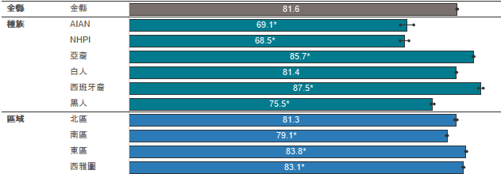
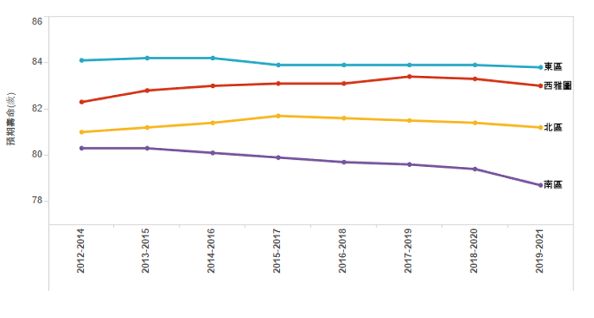
金縣的預期壽命
金縣的出生時預期壽命 (2017至2021年的平均比率)
自從COVID-19大流行開始，美國的死亡率上升，預期壽命下降。
金縣目前的預期壽命是過去幾年中最低的。
AIAN = 美洲印第安人/阿拉斯加原住民
NHPI = 夏威夷原住民/太平洋島民
*= 與金縣的平均比率顯著不同
金縣的出生時預期壽命 (2012至2021年的滾動平均比率)
Notes:
就健康與財富而論，金縣位於全國前列的縣中，但是種族和區域之間的預期壽命仍然有差距。在近年的數據中顯示，金縣的預期壽命在近幾年是最低的。
死亡率 : 金縣至大流行的第一年 (2020) 末，死亡率比之前的三年 (2017-2019) 多12%，有些次群組的死亡率更是多38%。
差距是巨大的
鄰里區之間相差15年，南部Auburn (~75) 比大學區 (~90) 少15年
按種族/族裔，金縣居民中夏威夷原住民/太平洋島民 (68.5歲) 和美洲印第安人/阿拉斯加原住民 (69.1歲) 的比率是最低的 – 比金縣平均比率少10年以上
鄰里區貧窮分佈 : 在高度和非常高度貧窮地區的預期壽命低於金縣平均比率
這與全國模式相約 (雖然金縣比全國統計數據好一些)。全國的預期壽命在2020年開始下降，COVID-19、藥物用量過量和意外傷害是預期壽命下降的主因。全國的 ”死亡危機” 在媒體中有所報道，就是在全國範圍獲取健康的社會和環境決定因素整體變差。

Slide 11
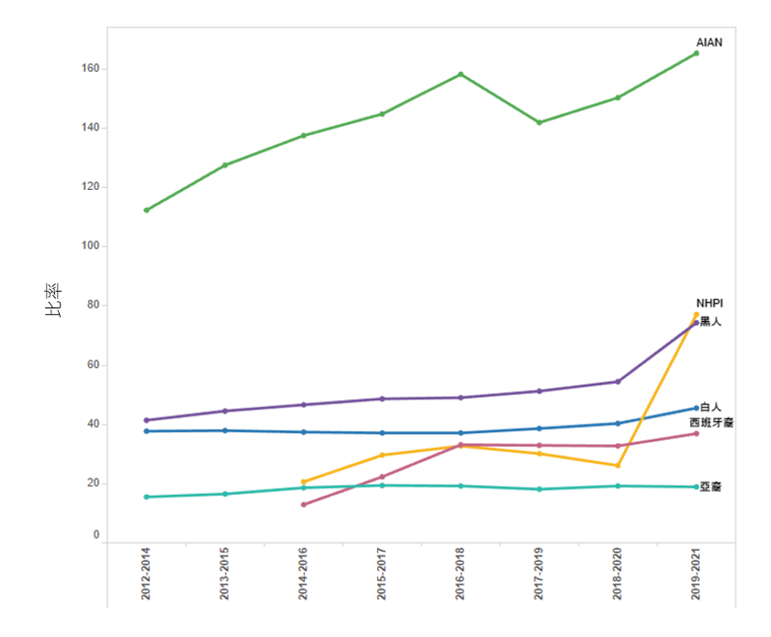
金縣的非蓄意傷害死亡
金縣的非蓄意傷害死亡 (2012至2021年的滾動平均比率)
非蓄意傷害(包括溺水、摔倒、火災、槍枝、汽車碰撞、中毒和窒息）是金縣45歲以下居民的死亡主因。
美洲印第安人/阿拉斯加原住民居民的非蓄意傷害死亡率差不多是亞裔的九倍，是金縣平均比率的四倍。
AIAN = 美洲印第安人/阿拉斯加原住民
NHPI = 夏威夷原住民/太平洋島民
Notes:
2017- 2021 年平均數據顯示，金縣居民每 10 萬非蓄意傷害的死亡比率是 39.8。在過去十年，死亡率慢慢增加。
美洲印第安人/阿拉斯加原住民居民的非蓄意傷害死亡比率每10 萬是160.7，即是 99 人死亡。這個比率幾乎是亞裔居民的九倍 (每10 萬是18.7)，是金縣平均比率的四倍。第二最高死亡比率的種族/族裔是黑人居民，每10 萬是 64.4，即是 452 人死亡。
非蓄意傷害死亡比率隨著鄰里區的貧窮程度而增加，在非常貧窮地區，每 10 萬名居民的比率是 61.0。
與之前 2016- 2018 時段相比，在 2019- 2021 時段內，西雅圖和金縣南部的非蓄意傷害死亡率上升。

Slide 12
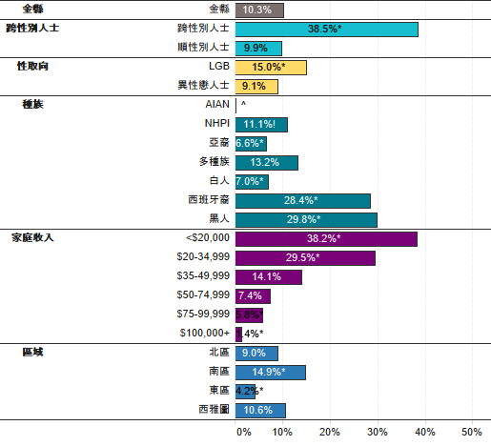
金縣的成年人食物不足
金縣的成年人食物不足 (2018至2021年的平均比率)
經歷食物不足的金縣社區差距比率仍然持續。
跨性別成年人食物不足的比率差不多是順性別人士的四倍。
黑人和西班牙裔成年人食物不足的比率差不多是金縣平均比率的三倍。
AIAN = 美洲印第安人/阿拉斯加原住民
NHPI = 夏威夷原住民/太平洋島民
^ = 如果數目太少，無法確保私隱和/或提供可靠比率，則不披露數據。
* = 與金縣的平均比率顯著不同
! = 需謹慎詮釋 : 樣本量很少，因此估算不準確。
Notes:
金縣 2018-2021 平均數據顯示，有 10.3% 的成年人經歷食物不足。在過去幾年，比率雖然保持穩定，但差距仍然持續。
跨性別成年人食物不足的比率 (38.5%) 差不多是順性別成年人 (9.9%) 的四倍。
LGB成年人 (15.0%) 顯著較金縣平均更高。黑人成年人 (29.8%) 和西班牙裔成年人 (28.4%) 食物不足的比率是最高，差不多是金縣平均比率的三倍。
最低收入類別的家庭食物不足比率最高 : 收入少於 $20,000 家庭的比率接近 40%，收入在 $20,000 和 $34,999 之間家庭的比率接近 30%。
(這個華州BRFSS指數描述成年人表示在過去12個月期間食物不足的比率，他們購買的食物有時或時時不能維持一段時間，並且他們沒有足夠的金錢購買更多食物。)
美國人口普查局的家庭脈搏調查發現食物不足比率在COVID-19緩解措施實施後增加接近一倍。有小孩的家庭食物不足情況在2020年達到高峰，有16.7%；在2021年是13.5%。

Slide 13
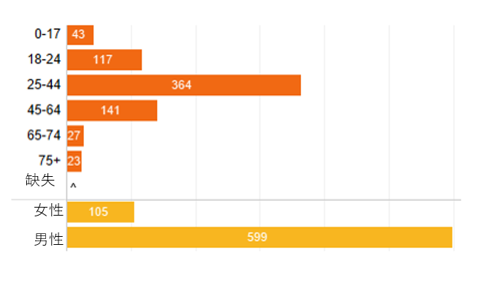
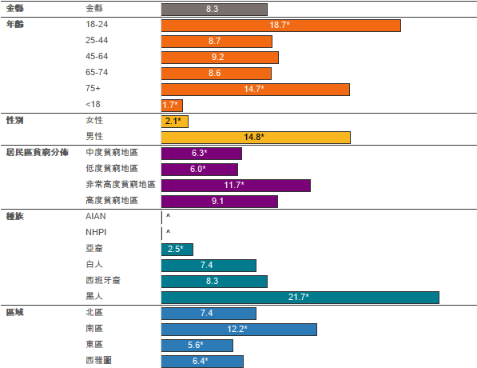
金縣與槍枝有關的傷害及死亡
金縣EMS因應槍枝事件 (事件數目) 之回應 (2022年)
與槍枝有關的傷害事件數目，自2019年起持續增加。
黑人居民的槍枝事件死亡率是亞裔的八倍多；與其他的種族比較，亞裔的槍枝相關死亡率是最低的。
來源；金縣緊急醫療服務
金縣與槍枝相關的死亡 (2017至2021年的平均比率)
AIAN = 美洲印第安人/阿拉斯加原住民
NHPI = 夏威夷原住民/太平洋島民
^ = 如果數目太少，無法確保私隱和/或提供可靠比率，則不披露數據。
* = 與金縣的平均比率顯著不同
Notes:
與槍支有關的事件持續增加
金縣每月收集的急救醫療服務 (EMS) 數據提供與槍枝有關事件較接近現況的回應。這些數據顯示與槍枝有關事件 (尤其是與槍枝相關的襲擊) 自2019年起持續增加。
2017至2021的平均數據顯示，金縣居民與槍枝有關的死亡比率每10 萬是 8.3。
在整個金縣極大的不成比例影響繼續呈現
黑人居民的槍枝死亡率 (每10 萬是21.7) 是金縣平均比率的2.5倍多，是亞裔居民 (每10 萬是2.5) 的八倍多。
在金縣的所有區域，南部的槍枝相關死亡是最高，每10 萬是12.2。同樣地，在2022年金縣南部的槍枝相關傷害比率是最高的，包括 North Highline 和 White Center (每10 萬是112.8) 、Tukwila (每10 萬是100.4) 、西雅圖市中心、Belltown 和 First Hill (每10 萬是104.9)。
與其他年齡群組比較，較年輕的和年長的成年人的槍枝相關死亡率是最高的：18-24歲每10 萬是18.7，75歲以上每10 萬是14.7。以意圖來分析槍枝死亡事件，在槍枝自殺死亡中，65歲以上群組的比率最高；另一方面，在槍枝兇殺死亡中，18至24歲群組的比率最高。
在之前的年份，18至24歲群組的槍枝事件數目上升，但2022年的數目少於2021年。另一方面，與2020年比較，25至44歲群組的槍枝相關傷害事件在2022年增加68%。

Slide 14
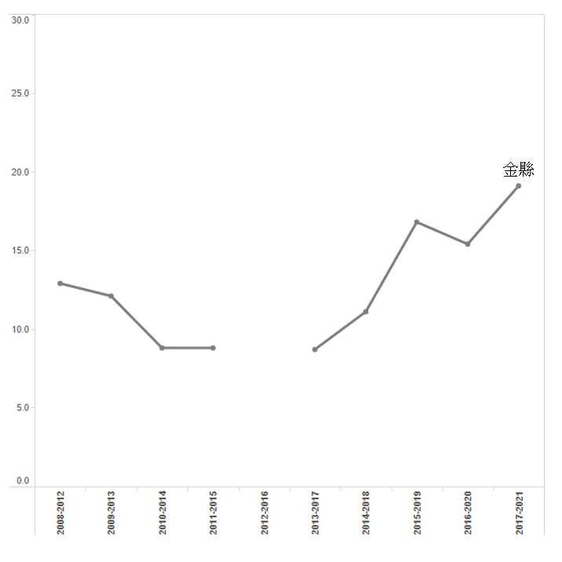
金縣的分娩死亡
金縣的分娩者死亡率 (2008至2021年的滾動平均比率)
金縣的孕產婦或分娩者的死亡率低於全國的平均比率，但每100,000活產的分娩者死亡率在過去十年增加超過一倍。
來源: 華州衛生部的出生及死亡證書數據。注意:每一個點顯示每100,000分娩者的5年平均死亡率。按APDE 數據抑壓指引和私隱要求，折線斷開部分顯示該等數據不作披露。
Notes:
* 按APDE 數據抑壓指引和私隱要求，折線斷開部分顯示因數據量太少而不披露該等數據。
2017-2021年期間金縣居民的平均數據顯示，每 10 萬活產有 19.1 分娩者死於與懷孕相關的原因，表示有 23 例死亡。
在同一時段內，華盛頓州有106例死亡。
與全國的平均比例比較 (由2018至2021年，孕產婦死亡比例每10 萬活產是 23.5)，金縣在同一時段的孕產婦或分娩者死亡率較低 (自2017至2021年，比率是每10 萬活產為19.1)。
金縣的分娩者死亡率在過去十年增加超過一倍，與2011至2015年的每10 萬活產有8.8例死亡相比，在2017至2021年平均每 10 萬個活產有 19.1 名孕產婦/分娩者死亡。儘管這些差異在統計上並不顯著，但該模式反映了全國模式，並值得進一步監測。
潛在原因
從來自華盛頓州 (2014- 2020) 的相關數據，可以看見最常見與懷孕相關死亡的潛在原因，包括行為健康狀況 (即是：精神健康狀況和物質使用，不包括物質用量過量事件)、出血和感染，這與全國的數據相約。
雖然本地數據不能以種族/族裔解釋，我們知道全國的數據 - 就是黑人分娩者死亡率 (每10 萬個活產有69.9例死亡)，較白人分娩者比率 (每10 萬個活產有26.6例死亡) 高2.6倍。
全國數據亦顯示出超過一半 (52%) 的懷孕相關死亡，是出現在分娩後，強調包括生命歷程視野的臨床和政策干預之需要，為分娩者在產前、懷孕期間和產後提供支援。

Slide 15
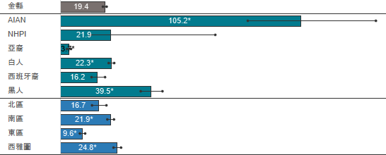
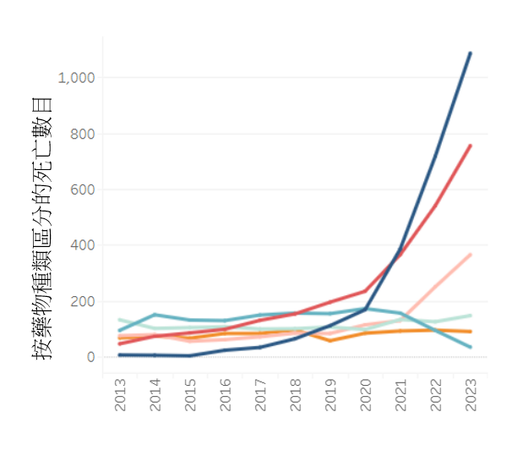
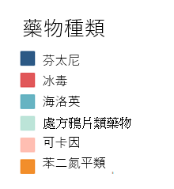
金縣的藥物引致死亡
金縣的藥物致死 (2017至2021年的平均比率)
金縣居民藥物致死的事件(用量 過量或其他藥物引致）近年有所增加。美洲印第安人/阿拉斯加原住民的比率比金縣平均比率高出五倍多。
金縣由2020至2022年期間的藥物用量過量死亡數字大約增加一倍。用藥過量死亡數字急速上升反映出本地芬太尼供應出現突發性普及。
AIAN = 美洲印第安人/阿拉斯加原住民
NHPI = 夏威夷原住民/太平洋島民
* = 與金縣的平均比率顯著不同
已確認的用藥過量死亡的有關藥物 (注意：一名死者可能由多條折線代表)
來自 : www.kingcounty.gov/overdose/data
來源：金縣法醫辦公室， 至2024年1月2日
Notes:
用藥過量或其他藥物相關引致死亡的原因
藥物引致死亡包括用藥過量，但不僅限於此。也包括根據 ICD-10 診斷代碼顯示出引致死亡的潛在原因，即是藥物中毒/用藥過量和其他使用合法或非法藥物 (不包括酒精) 所引致的醫療狀況。
2017至2021年的平均數據顯示， 金縣居民因藥物引致死亡的比率每 10 萬是 19.4。
與近三年的滾動平均比率比較，金縣居民因藥物引致死亡的比率，由每10 萬的 14.8 (2016-2018)，增加至每10 萬的 22.0 (2019-2021)。在此期間。黑人、白人、西雅圖、南部、北部居民和生活在非常高、高度和中度貧窮地區的居民之藥物引致死亡比率顯著上升。
特別是因用藥過量引致的死亡
來自金縣法醫辦公室的數據，包括用藥過量死亡， 以關鍵字搜尋各個 ”死亡原因” 欄目而得出的定義顯示為急性藥物中毒。
金縣由 2020至2022年 期間的用藥過量死亡數字大約增加一倍。用藥過量死亡數字急速上升，反映出本地芬太尼供應出現突發性普及。2022年，用藥過量死亡個案中有超過70%與芬太尼相關。在2020年發生的用藥過量死亡，超過一半是與鴉片 (例如芬太尼、海洛英和/或處方鴉片類藥物) 和興奮劑 (例如冰毒和/或可卡因)有關，較2018年以前大約30%更高。
金縣存在用藥過量事件的巨大差距，最顯著的是美洲印第安人/阿拉斯加原住民或黑人或非裔美洲人、無家可歸者或居住在由社會服務機構管理的設施、居住在西雅圖中部或金縣南部、年齡在45至64歲之間的金縣居民或男性。

Slide 16
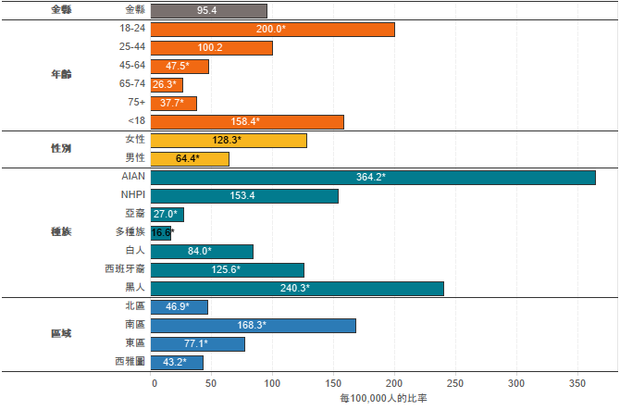
金縣的家庭暴力
金縣家庭暴力相關的急診室就診率 (2022年)
自2020年大流行開始，金縣的家庭暴力急診室就診率增加48%，值得注意的是各種族和區域之間的差距。
AIAN = 美洲印第安人/阿拉斯加原住民
NHPI = 夏威夷原住民/太平洋島民
* = 與金縣的平均比率顯著不同
Notes:
在大流行期間，家庭暴力急診室就診比率有急劇和顯著增加。 2020至2021 年期間增加20% (由每 10 萬的 64.3 就診比率增加至每 10 萬的 76.6)。在隨後的一年即2022年，比率更急劇增加25%，每 10 萬有 95.4 就診比率，這表示自大流行開始，在兩年間家庭暴力急診室就診率增加48%。
人口分佈
年齡18至24歲居民的家庭暴力急診室就診率 (每 10 萬有 200.0) 是最高的。
由於家庭暴力前往急診室的女性比率(每10 萬是 128.3) 是男性(每10 萬有 64.4) 的一倍。
以種族計算，美洲印第安人/阿拉斯加原住民居民，因為家庭暴力的急診室就診率 (每10 萬是 364.2) 是最低群組 (多種族居民) 的22倍；黑人居民 (每10 萬是 240.3) 則是比率最低群組 (多種族居民) 的14倍。
按照地理區域劃分，南部因家庭暴力相關的急診室就診比率 (每10 萬是 168.3) 是最高的。兩個最高比率的郵區號碼是 98002 (每10 萬是 344.8) 和 98047 (每10 萬是 250.3)，其中分別包括Auburn 和 Pacific 地區。

Slide 17
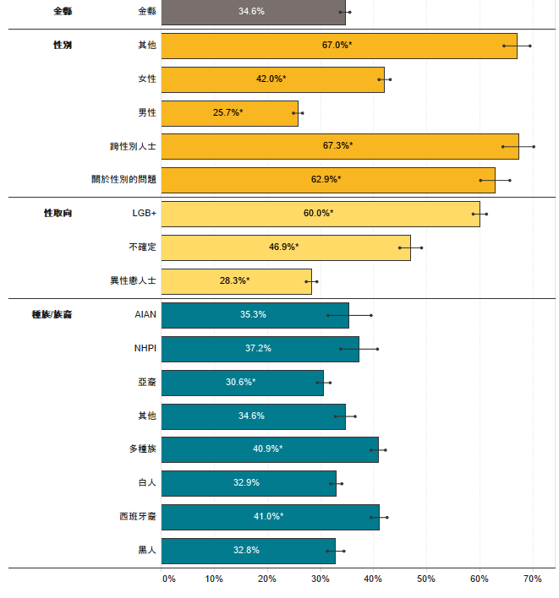
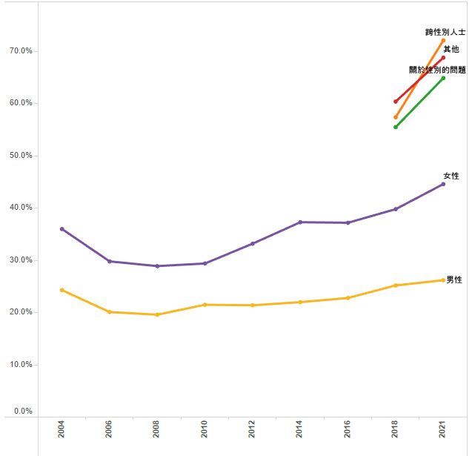
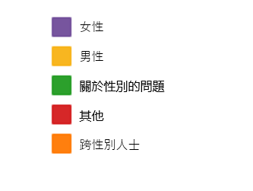
金縣的青少年精神健康
金縣8年級、10年級和12年級學生的憂鬱症普遍性 (2018及2021年平均)
金縣按性別區分的8年級、10年級和12年級學生的憂鬱症普遍性 (2004至2021年)
金縣學生憂鬱症普遍性在2018年(32.9%)和2021年(36.4%)之間有所增加。
與男性學生相比，女性學生和其他性別認同的學生更容易出現憂鬱症狀
這些組別由2018至2021年的比率上升最急速：女性學生上升12%，跨性別學生上升25%。
AIAN = 美洲印第安人/阿拉斯加原住民
NHPI = 夏威夷原住民/太平洋島民
* = 與金縣的平均比率顯著不同
Notes:
2021/ 22報告中待改進的持續範疇 :
自從2016年開始青少年憂鬱症比率持續急劇上升
金縣學生的憂鬱症比率從大流行之前到之後期間上升11%，由 2018 的 32.9% 增加至 2021 年的 36.4%。
性別差別有明顯的對比
女性、性別不肯定、跨性別和性別有疑問學生的憂鬱症狀急劇上升。 女性學生在 2018 和 2021 年期間的憂鬱症狀比率上升 12%， 跨性別學生上升 26%。
與男性學生 (26%) 比較，女性憂鬱症狀普遍性高出許多 (42%)。尤其是跨性別學生、表示【更適合其他】組別學生和對自己性別有疑問學生的憂鬱症普遍性比率高於男性學生的2.5倍多。
疾控中心 (CDC) 發表的全國數據指出相似的情況，青少年女孩表示有較高的憂傷、自殺意念和性暴力比率，自認為同性戀或雙性戀的青少年亦是如此。www.cdc.gov/healthyyouth/data/yrbs/pdf/YRBS_Data-Summary-Trends_Report2023_508.pdf
本地方面，LGB學生、居住在南部、某些亞裔次群組 (菲律賓裔) 和西班牙裔學生的差距持續。

Slide 18
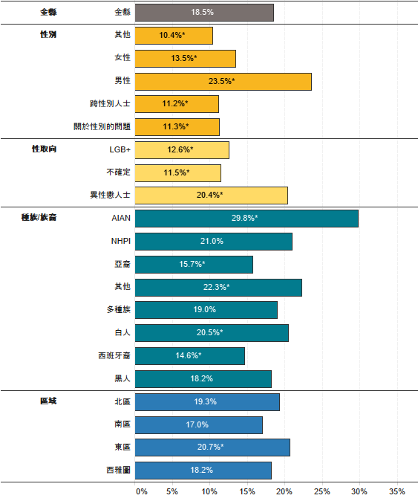
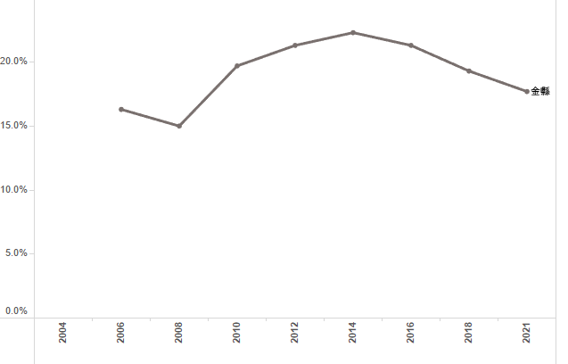
金縣的體能活動
金縣8年級、10年級及12年級學生的體能活動 (2004至2021年)
金縣8年級、10年級及12年級學生的體能活動 (2018及2021年平均)
青少年有足夠體能活動比率自2014年起下降。
美洲印第安人/阿拉斯加原住民和白人學生較一般金縣學生更顯著地能夠符合體能活動的建議。
AIAN = 美洲印第安人/阿拉斯加原住民
NHPI = 夏威夷原住民/太平洋島民
* = 與金縣的平均比率顯著不同
Notes:
2021/ 22報告中待改進的持續範疇 :
之前的 (2021/22) CHNA報告中指出，四個學生中少於一個獲得建議的體能活動/鍛鍊。
金縣學生滿足體能活動建議的比率自 2014 年起在每個調查年度都有下降。2018至2021 年的平均數據顯示，金縣的8年級、10年級和12年級學生在過去的七天裡，有18.5%每天有參與60分鐘以上的體能活動。
美洲印第安人/阿拉斯加原住民學生 (29.8%) 和白人學生 (20.5%) 較一般金縣學生 (18.5%) 更能夠符合體能活動的建議。
西班牙裔 (14.6%) 和亞裔學生 (15.7%) 較一般金縣學生 (18.5%) 顯著地不太可能符合體能活動的建議。
與其他所有性別群組比較，男性學生 (23.5%) 最有可能符合體能活動的建議。
隨著年級上升，學生參與體能活動比率下降。12年級學生符合體能活動建議只有15.1%，而8年級學生則是22.8%。
金縣學生符合體能活動建議的比率在 2021 年是 17.7%，在 2016年是21.3%，顯示下降了17%。
同樣，按照年齡和性別區分，金縣青少年的身體質量指數 (BMI) 最高的 5%，隨著時間有所增加，由 2014 年的 8.8% 增加至 2021 年的 12.3%。在這身體質量指數級別，夏威夷原住民/太平洋島民 (37.2%) 、西班牙裔 (20.7%) 和黑人 (15.9%) 青少年的比例，明顯高於金縣平均比例 (11.4%)。和所有其他金縣區域相比，南部區域學生最有可能出現在這個 BMI 最高5%的級別。

Slide 19
社區已確定的主要優先項目
社區繼續表達獲取食物和住房等基本需要的挑戰，也多次表示C0VlD-19使金縣民眾所面對的社會狀況挑戰更加惡化，這些挑戰阻礙他們蓬勃發展。
住房獲得及質量
公平與健康情況的社會決定因素
醫療保健的獲取和提供
食物不足和獲取
兒童及青少年
Notes:
為了評估社區已確定的優先項目，我們做了兩件事：
1. 我們審核了超過30份在2021和2023年之間製作的社區報告 (連結在全份報告的附錄A)。
2. 我們和社區組織進行了聆聽會議 (在下一張幻燈片)
這張幻燈片顯示了我們對金縣社區報告的審核中得出的一些主要優先事項/主題範疇 。我們感謝和讚賞無數的社區成員在這些報告中發表他們的意見、觀點和個人經歷，同時感謝那些收集數據以提升這些意見和經歷的社區組織。我們鼓勵各位參閱連結在的附錄A的原本報告，了解更多關於某些特定金縣社區和組織概述的關注和需要。
社區突顯的需要是：
1.公平與健康情況的社會決定因素：社區特別指出獲得服務和資源的不公平，以及種族主義、偏見和對多元社區的歧視。 - 獲得就業、大流行相關的經濟和失業、社區歧視、學校。
2.住房獲得及質量
獲取可負擔的住房 (尤其是大流行後的影響如失去收入、被逐、家庭困擾等)
無家可歸 - 無家可歸的同時要應對慢性疾病、需要更多的低收入住房、無法使用獲得住房資源的系統
3.醫療保健的獲取和提供
獲得精神及行為健康服務 (沒有足夠的醫療提供者、青少年物質使用、家庭需要支援以幫助他們的孩子之社會 - 感情發展)
4.食物不足和獲取
獲得健康、優質、和適合文化的食物
獲得財務資源的需要 (例如SNAP、Fresh Bucks 新鮮蔬果券、雜貨代用券 )
改善學校供應的食物品質的需要
低費用或免費送餐選項的需要
對城市農業和園藝更多支持的需要
食物銀行和膳食計劃
前往食物銀行的交通費用
很多計劃都是集中在西雅圖
使用食物銀行相關的行政阻礙
很多人害怕政府系統 (例如因為移民狀況) 或基於收入門檻而不符合資格
5. 兒童及青少年
學校系統支援 (食物、營養教育、因COVID-19停止服務的影響、獲得夏天膳食、消除午餐欠款)
托兒和學前學習 (負擔能力、因COVID-19停止服務、學前學習項目的資金)

Slide 20
從金縣有色人種社區的聆聽會議中得到的主題
獲得食物和營養資訊
社區希望有更多機會了解健康飲食，以保護其健康，包括如何選擇更健康的食材，和購買可以更負擔得起的健康選項。
獲得優質、新鮮和適合文化的食物
社區成員確定食物成本上升、前往雜貨店的距離和交通不便是獲得健康食物的障礙。
獲得精神和行為健康服務
獲取精神和行為健康服務的障礙包括費用、醫療服務提供者的文化一致性、時間適合性、預約可行性以及與討論精神健康相關的負面想法。
氣候變化對食物保障和精神健康的影響
極端氣候事件影響整個家庭的情緒健康和福祉，亦使獲取食物變得困難。
社區保護要素
社區分享他們如何互相支援的例子，包括為需要醫療服務或為獲取食物的人士提供交通接送，分享食物並在困難時提供支援。
Notes:
我們做的第二件事就是和黑人、NHPI、AIAN、柬埔寨和菲律賓社區的服務組織合作，完成了九個社區聆聽會議
重要主題在不同領域出現，聆聽會議和報告審核之間出現幾個相似之處。
獲得食物和營養資訊
獲得優質、新鮮和適合文化的食物
獲得精神和行為健康服務
氣候變化對食物保障和精神健康的影響
社區保護要素
參與的社區成員已確定食物成本上升、食物來源的就近性 (例如雜貨店、食物銀行) 和交通不便是獲取健康食物的障礙。他們亦提及希望在社區環境中接受更多營養教育的機會。
在文化一致性和預約方便性之外，社區成員已確定費用是獲得精神和行為健康服務的障礙。
在所有組別中，費用之後的最優先項目，就是找到擁有相同文化背景和身份認同 (種族/族裔、性別、年齡等) 的精神健康醫療提供者
語言溝通服務對個人表達是重要的，但更重要的是對方不但說同一種語言，而且要能了解他們的文化 - 語言溝通服務並不代表一切
氣候變化：極端氣候事件影響整個家庭的心理健康和福祉，並且使獲得食物困難。不是每個人對氣候變化提出想法，但那些已分享的意見總結，記載在報告的本部分。
精神健康方面：孩子煩躁不安，過份使用電子產品，錯過鍛鍊機會 (室內遊玩選項可以很昂貴)
獲得食物方面：症狀如哮喘和過敏可能加劇，兒童和年長成年人中暑，交通困擾，有限的食物儲存量和食物成本上升，都是氣候變化的結果
社區保護要素：幾個社區分享他們如何應對獲得服務的差距或極端氣候事件
社區互相支持 - 分享食物，為需要醫療服務或為需要獲取食物的人士提供交通接送，並在困難時提供支援。

Slide 21
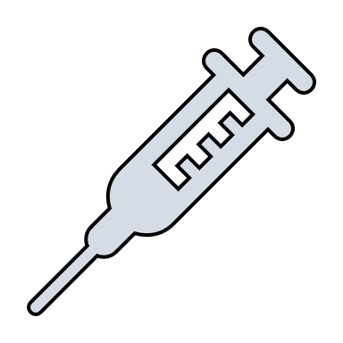
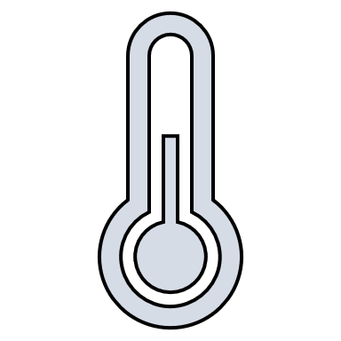
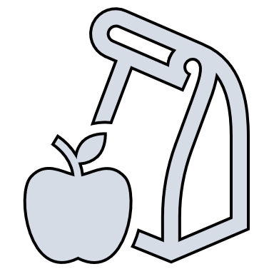
須要注意的範疇
過量用藥死亡
槍支暴力
無家可歸與住房
氣候與健康
獲得醫療保健
精神與行為健康
食物不足
圖示由 Freepik 創作
Notes:
基於數據顯示的趨勢、新出現和現有的對公共健康的威脅，以及現行的金縣動議措施，以下是需要監測的範疇：精神與行為健康、槍支暴力、過量用藥死亡、無家可歸、氣候相關的健康影響。
此外，我們建議監測那些我們預期因 COVID-19 相關援助結束影響的範疇：獲得保健、精神和行為健康、以及食物不足。
一些與 COVID-19 相關的援助已於 2023 年終止，包括暫停支付學生貸款、暫停食品援助的工作要求、對托兒中心的緊急援助以及自動延續 Medicaid (醫療補助）。 這些援助的變化對一些居民的影響大於其他居民，這突顯出需要繼續監測受疫情影響的種族、所在地區和身分認同等健康關鍵決定因素。
獲得醫療保健：截至2023年3月31日，暫停延續參與 Medicaid (醫療補助) 資格條款。這表示在明年將有大量人士可能失去 Medicaid 保險。至2022年，西班牙裔 (19.3%) 和美洲印第安人/阿拉斯加原住民 (19.1%) 成年人的未有保險比率最高。 對於聯邦貧窮線以下或生活在極度貧困地區的人士中，19-35 個月大的兒童沒有保險和疫苗接種不完整的比例最高。
食物不足：2023年9月1日開始，自從大流行以來首次重新執行工作要求作為接受食物援助的前提條件。有色人種社區的聆聽會議確定了上升的食物成本、食物援助的就近性和交通不便是獲取健康食物的障礙。

